Slide 1
Unit Of Work

Slide 2
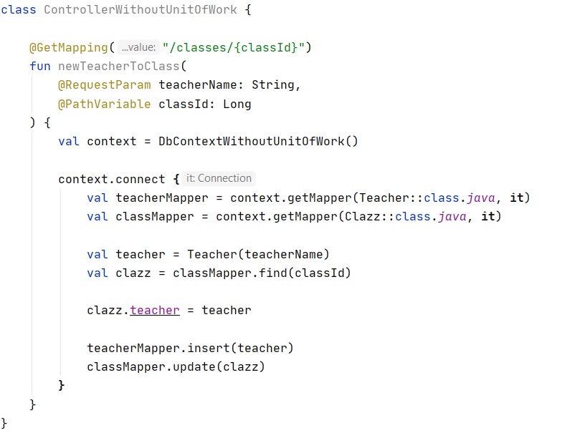
Cenário

Slide 3
Cenário
Necessário garantir que todas as alterações efetuadas são refletidas na base de dados

Slide 4
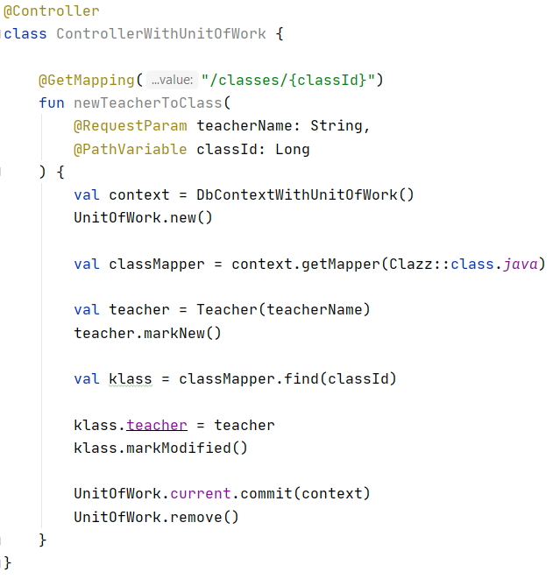
Solução
Não há escritas manuais na base de dados

Slide 5
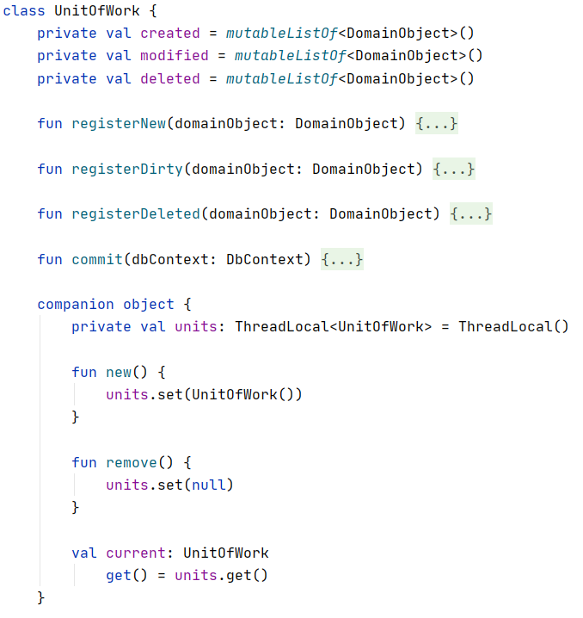
Solução

Slide 6
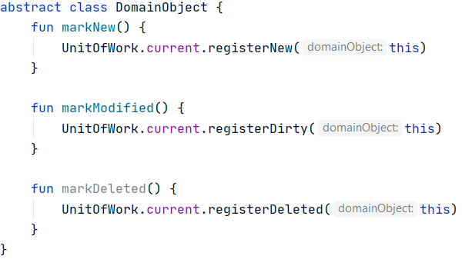
Como registar?

Slide 7
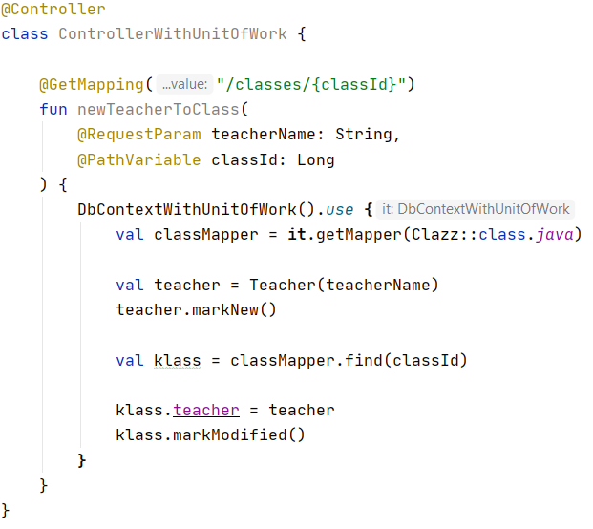
Como registar?
Registo manual

Slide 8
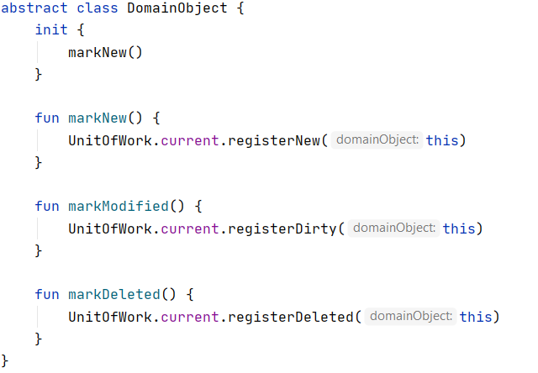
Como registar?
Registo automático

Slide 9
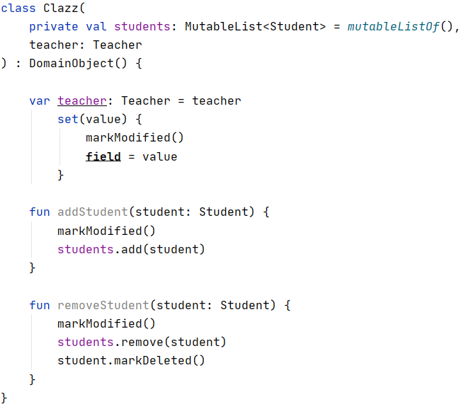
Como registar?
Registo automático

Slide 10
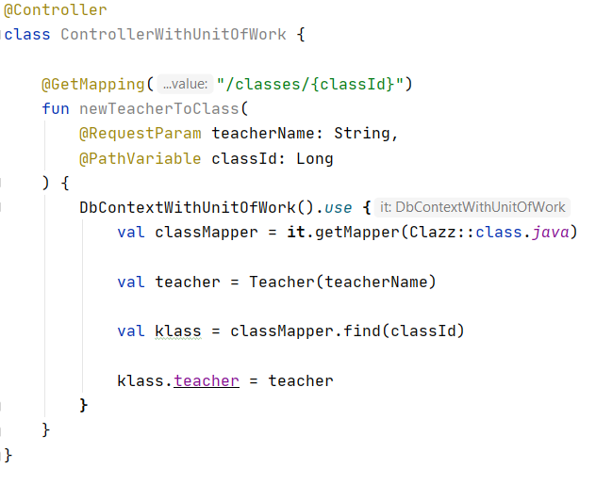
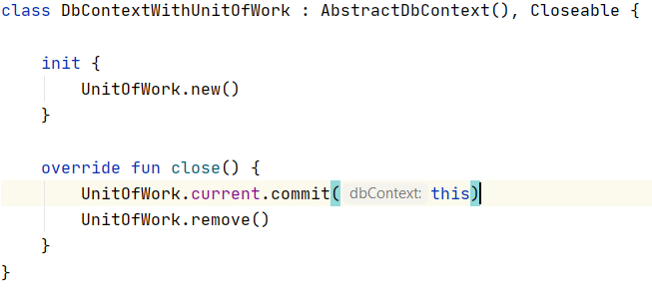
API mais conveniente

Slide 11
Commit
Qual é a ordem de inserção?

Slide 12
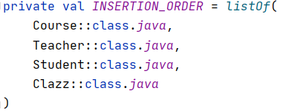
Commit
Qual é a ordem de inserção?
Geralmente, a ordem de remoção será a inversa da ordem de inserção

Slide 13
Recomendações de leitura
Código
Martin Fowler - Patterns of Enterprise Application Architecture
Github - github.com/JorgePBrown/UnitOfWorkDemo

